Slide 1
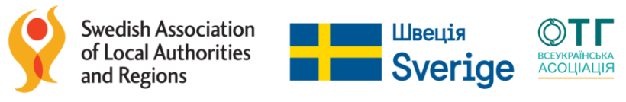
Що важливо знати громадам, які хочуть прийняти переміщені підприємства?
Підсумки першого місяця релокації
5 травня 2022р. вебінар для керівництва органів місцевого самоврядування
Маркіян Дацишин, старший консультант Шведсько-українського проєкту

Slide 2
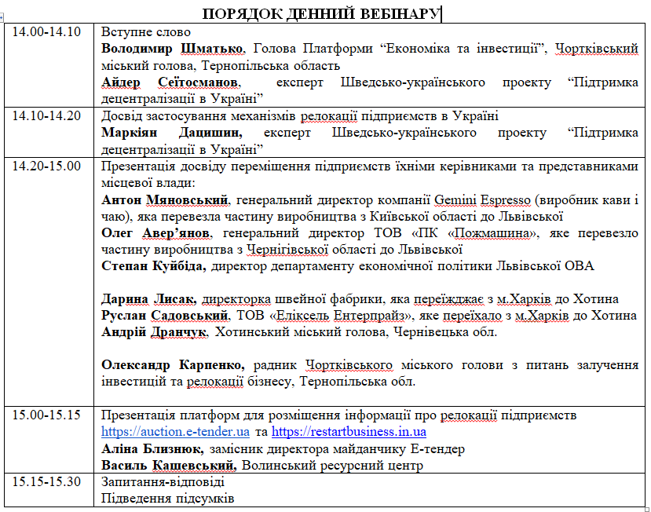

Slide 3
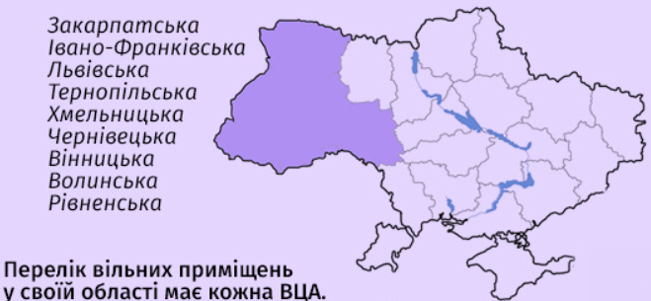
Війна та економіка
18% компаній уже здійснили релокацію в безпечніші регіони країни - опитування Американської торговельної палати в Україні, березень 2022р.
35% опитаних переміщують свої підприємства - Європейська Бізнес Асоціація , березень 2022р.
25.03.2022 Розпорядження КМУ про план невідкладних заходів з переміщення виробничих потужностей з територій, де ведуться бойові дії
та/або є загроза бойових дій

Slide 4
План відновлення України (травень 2022р.):
Повний доступ до ринків ЄС та Великої сімки. Це допоможе виробникам інтегруватися у світові торгові ланцюги та наростити експорт. Велика Британія та країни Євросоюзу уже скасували імпортні мита на українські товари
Отримання статусу кандидата, а потім повноправне членство в ЄС. Це надасть Україні доступ до структурних фондів Європейського Союзу, що буде суттєвою підтримкою.
Побудова економіки на принципах дерегуляції та лібералізації. По більшості ліцензій та дозволів вже схвалений декларативний принцип для бізнесу.
Налагодження логістичних маршрутів в західному напрямку.
Перехід від експорту сировини до переробки в тих галузях, які дають найбільшу експортну виручку. В сільському господарстві та в металургії завдяки переробці можна буде досягнути її значного зростання.
Розвиток вітчизняного ВПК. Йдеться не лише про закупівлю зброї, але й виробництво, в тому числі за рахунок трансферу військових технологій.
Самодостатність в енергетиці досягатиметься збільшенням видобування власного газу та розвитком атомної енергетики. За 3-5 років цілком реально отримати енергетичну самостійність.
Кліматична модернізація. Створення нових об’єктів в різних галузях промисловості повинно враховувати принципи «зеленої економіки».
Локалізація не менше 60%. У відновленні України будуть задіяні українські компанії та виробники. Це дасть поштовх економіці, створить нові робочі місця, пожвавить підприємницьку активність.

Slide 5
Завдання вебінару

Slide 6
Хто є учасниками нашого вебінару? (165 ос)

Slide 7
Чи Ваша громада зацікавлена залучити на свою територію переміщені підприємства з інших регіонів?
(відповіді учасників вебінару)
Чи Вашій громаді вдалося залучити переміщені підприємства з інших регіонів?
(відповіді учасників вебінару)

Slide 8
Питання для обговорення сьогодні
Як компанії шукають нові локації? На які критерії вони звертають увагу?
Що ОМС можуть зробити для залучення таких компаній?
Презентації досвіду переміщення від представників бізнесу та влади:
1. Два підприємства у Хотинській громаді, Чернівецька обл.
2. фабрика у Чортківській громаді, Тернопільська обл.
3. два підприємства у Львівській області
Презентації інтернет-платформ для громад

Slide 9
Презентації історій релокації

Slide 10
Де шукати/ розміщати дані?
Презентації веб-порталів для розміщення пропозицій локацій у громадах

Slide 11
Яким чином Ви намагалися поширювати інформацію про локації/ майданчики у Вашій громаді для залучення переміщених підприємств? (відповіді учасників вебінару)

Slide 12
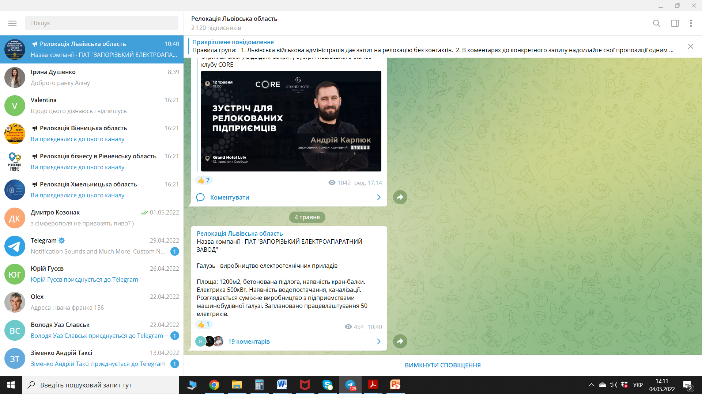
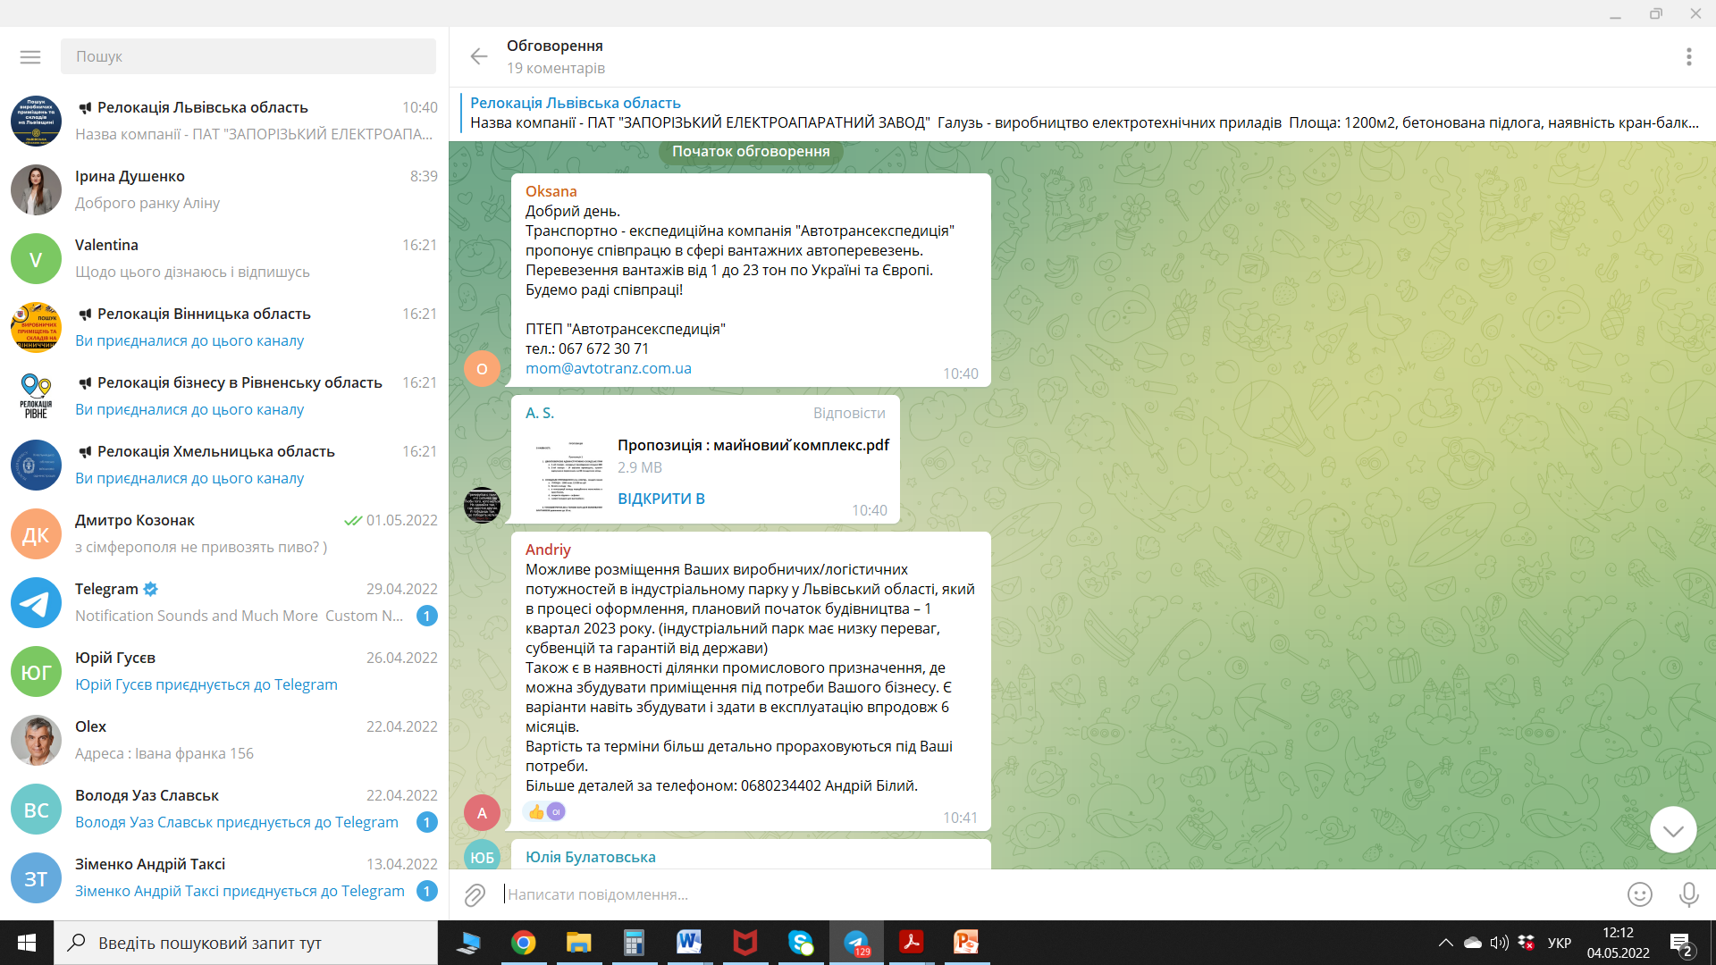
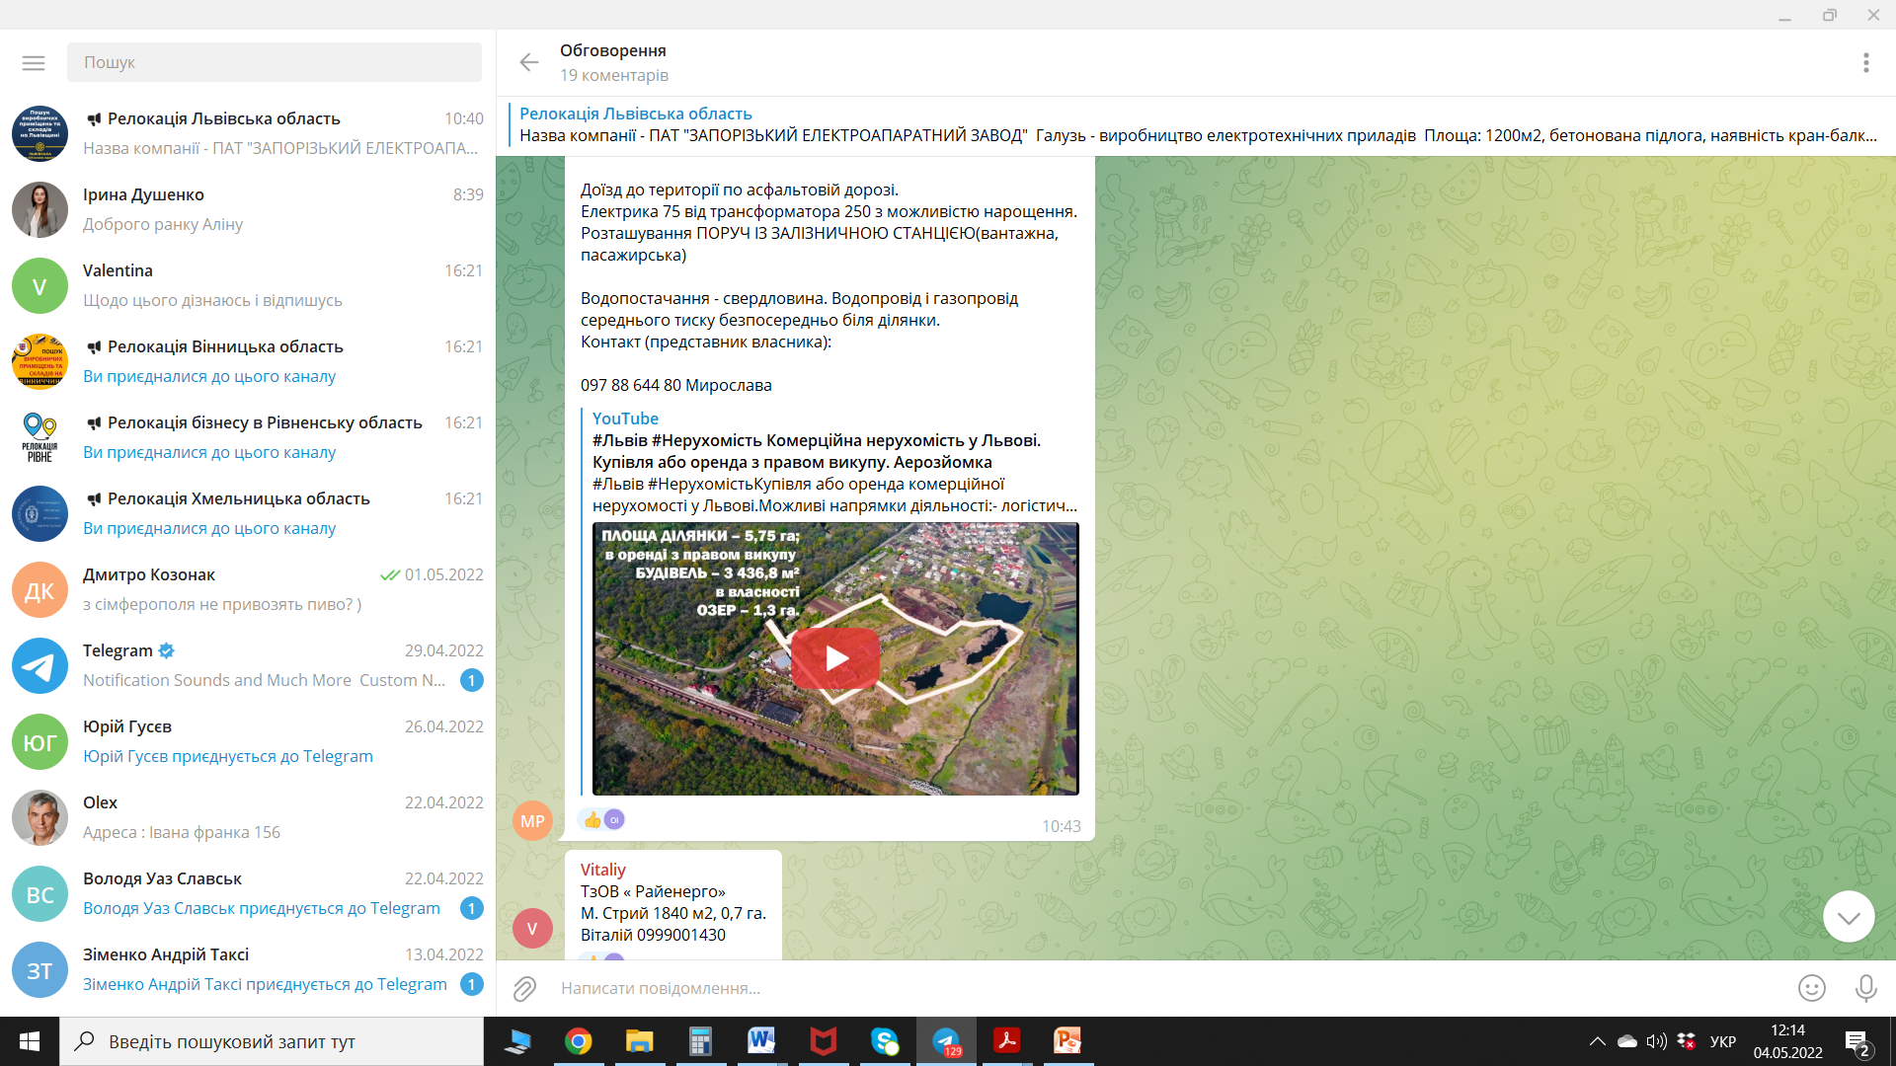

Slide 13
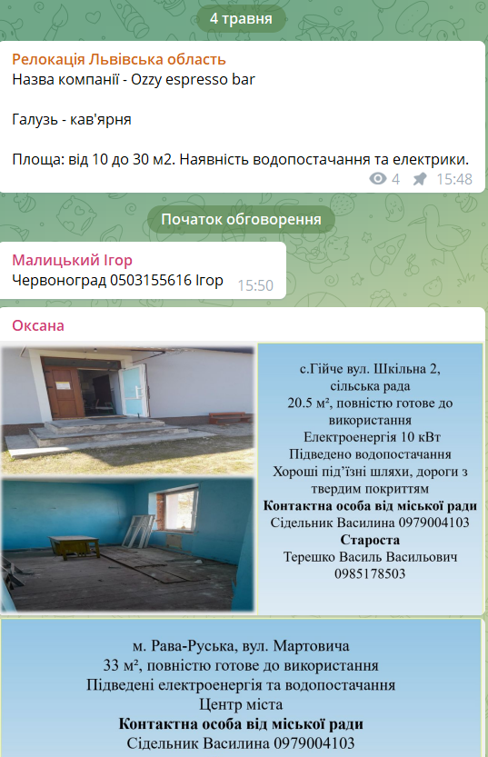
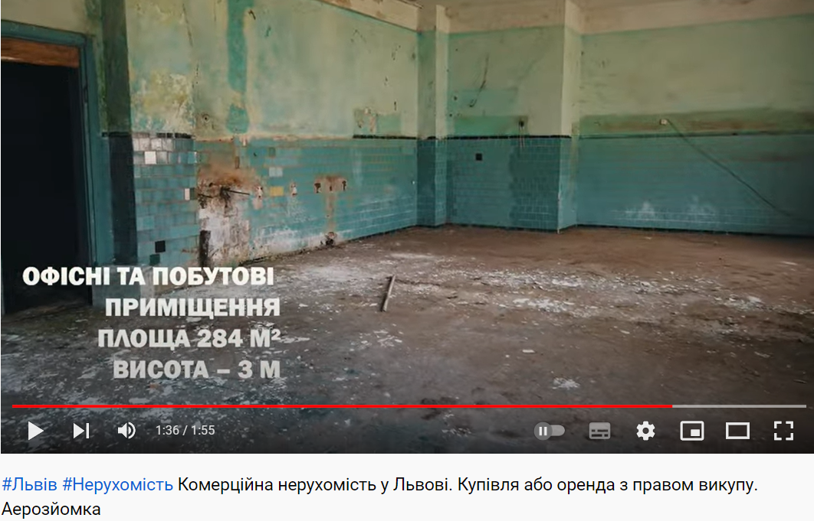
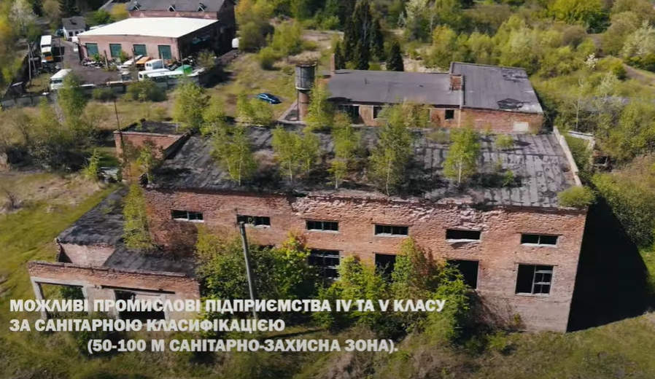
Як не варто робити?

Slide 14
Стислий підсумок вебінару – поради для ОМС:
швидкість реакції на запити бізнесу! (не йдіть шляхом «ДДХ»:))
постійний моніторинг усіх можливих каналів інформації, де розміщуються запити підприємств (телеграм, веб-портали)
інвентаризація потенційних локацій у громаді, де можливий «швидкий» старт виробництва (не намагайтеся позбутися неліквіду)
підготувати детальні паспорти таких локацій (з якісними фото та ідентифікацією на Google Maps), використовуйте QR-коди, за якими відкривається напр.документація по землекористуванню
поширювати пропозиції локацій всюди-де-є-цільова-аудиторія
подбайте також про житло для працівників переміщених підприємств, соціальну інфраструктуру (місцеві провайдери послуг і продукції)
ПЕРЕДУСІМ – визначтеся із стратегічними пріоритетами місцевого економічного розвитку (полюйте саме на потрібне громаді підприємство)

Slide 15
Прошу відповісти на три питання – на Ваших екранах
Дякую за увагу!
Маркіян Дацишин, старший консультант Шведсько-українського проєкту

